Slide 1
BIAS & VARIANCE

Slide 2

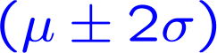
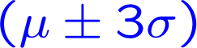
Varianza campionaria
La varianza può essere impiegata per delimitare l’intervallo intorno alla media campionaria in cui è ragionevole attendersi che cadano i valori del campione.
Distribuzione normale
L’intervallo
contiene circa il 68% dei valori osservati
contiene circa il 95% dei valori osservati
contiene circa il 100% dei valori osservati
L’intervallo
L’intervallo
Distribuzione arbitraria
Anche se la distribuzione è significativamente diversa dalla normale è ancora possibile ricavare intervalli entro cui ci si può attendere che cadano i valori del campione.

Slide 3
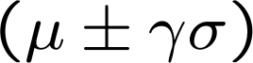
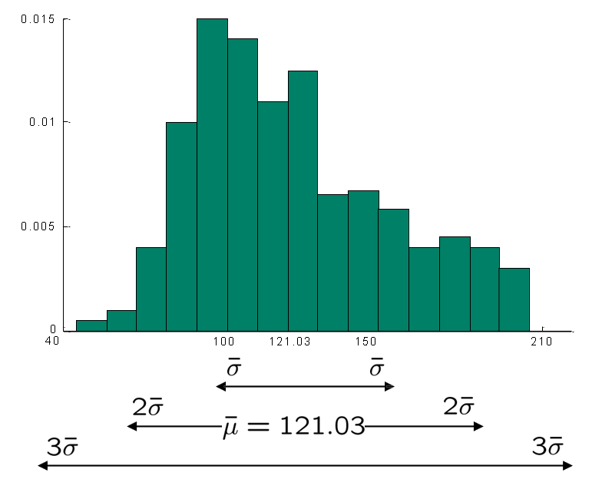
Teorema di Tchebysheff
Dato un numero γ ¸ 1 e un insieme di m valori a=(x₁,x₂,☹,x_{m}), una percentuale pari ad almeno (1-1/γ²) dei valori si colloca all’interno dell’intervallo , ossia a non più di γ deviazioni standard dalla media campionaria.

Slide 4
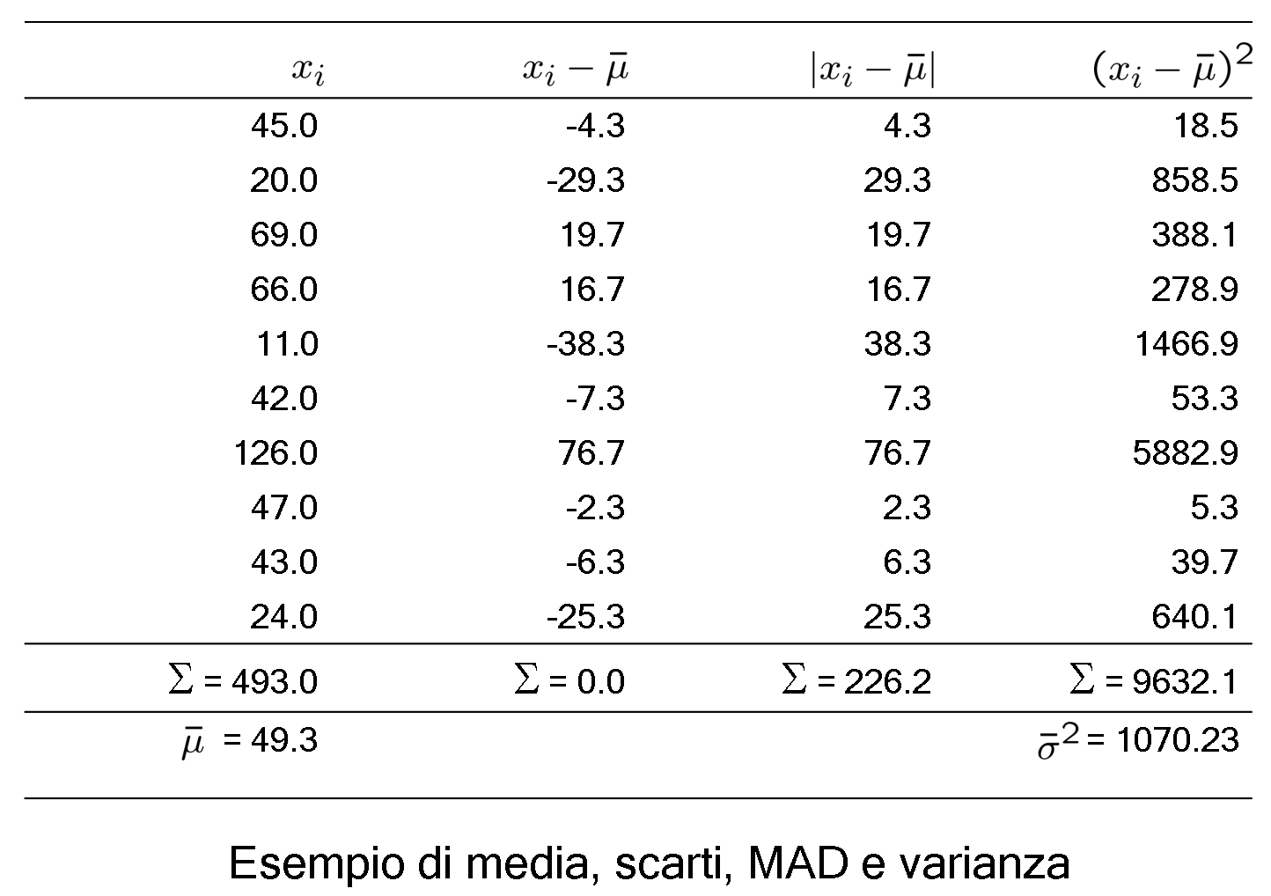

Slide 5
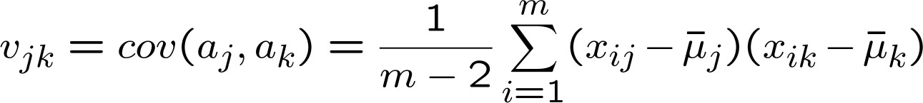
Covarianza
La covarianza quantifica la forza della relazione tra due insiemi di valori, ovvero misura quanto lineare è la dipendenza tra i due attributi;
La covarianza è la media del prodotto delle deviazioni dei valori dalla media degli insiemi dei dati
un valore positivo indica una variazione di X e Y nella stessa direzione, un valore negativo l’opposto

Slide 6
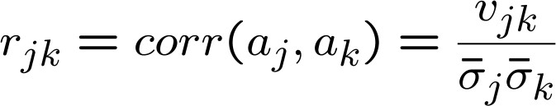
Correlazione
Un limite della covarianza è la sua dipendenza dall’unità di misura.
Per esempio possiamo aumentare il fattore covarianza di 1000, semplicemente usando come unità di misura € in luogo di k€
Nel caso le unità sono appropriate
La misura di correlazione risolve il problema producendo un risultato indipendente dalle unita` di misura e compreso tra –1 e 1

Slide 7
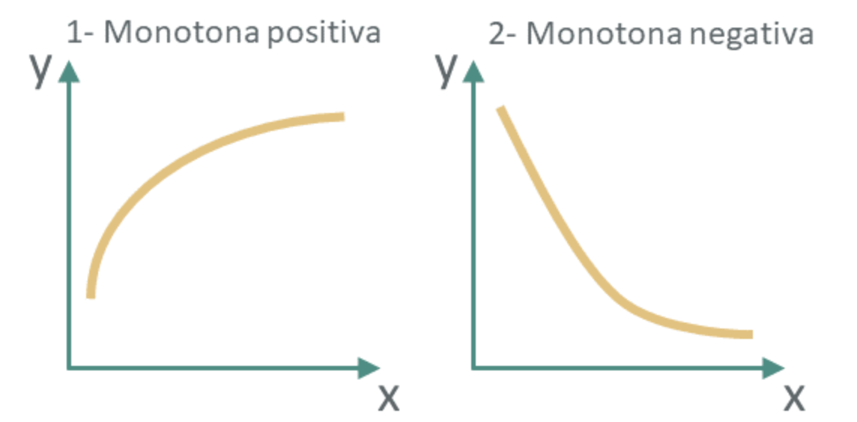
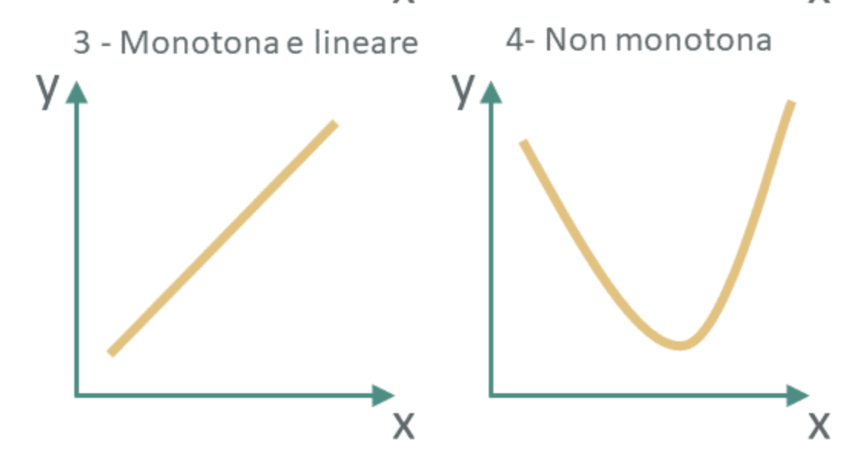
Un valore della correlazione vicino a –1 indica che i due insiemi di valori tendono a variare in senso opposto
Un valore della correlazione vicino a +1 indica che i due insiemi di valori tendono a variare nello stesso senso
Una indipendenza nelle variazioni dei due valori produce un indice di correlazione uguale a 0
Ma, attenzione: l’indice di correlazione è rilevante solo per relazioni lineari
L’indice può risultare vicino a 0 anche se esiste una relazione non lineare tra i due insiemi di valori.

Slide 8
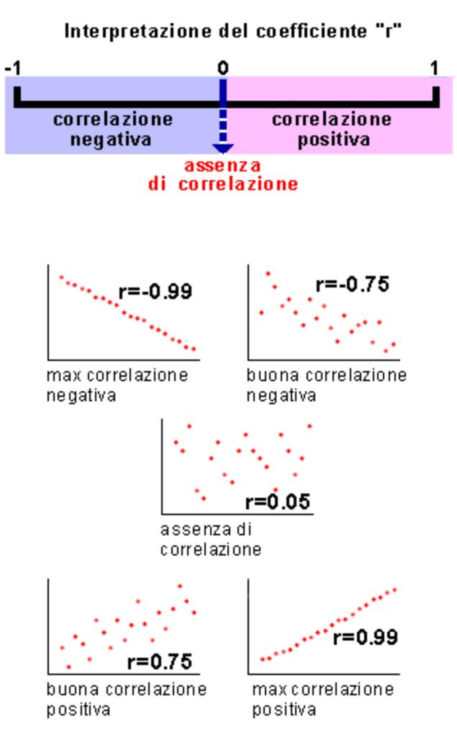
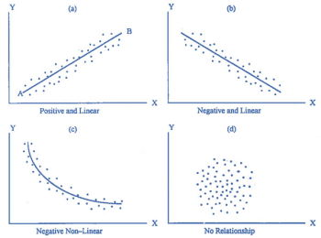

Slide 9
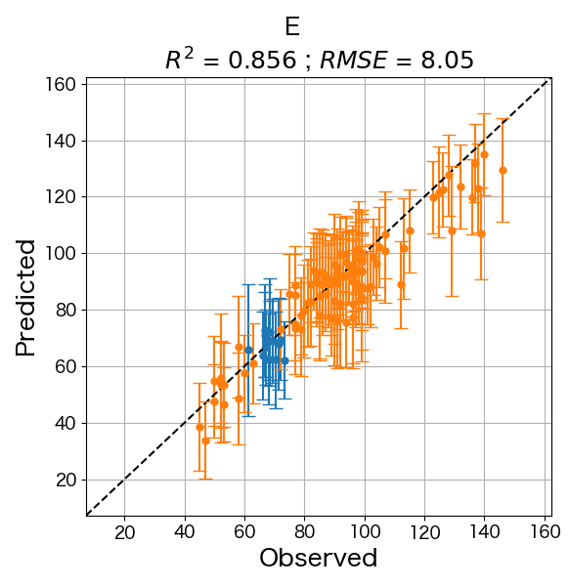

Slide 10
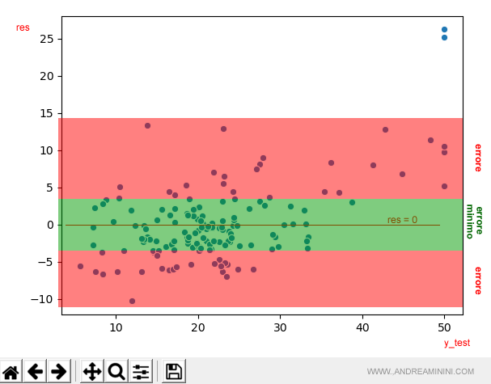
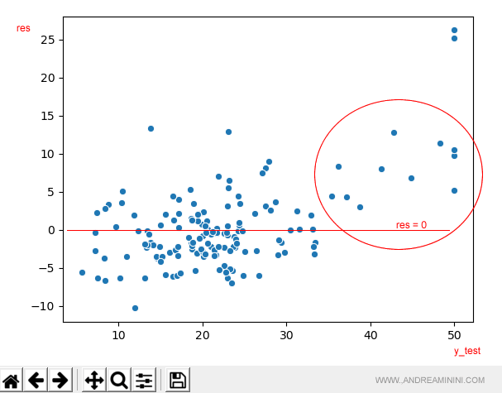
L'analisi grafica dei residui
Un primo modo per approfondire la distribuzione degli errori è l'analisi grafica degli errori. Calcolo la differenza tra il valore previsto e il valore target per ogni esempi, ossia il residuo.
Le metriche di errore (MAE –MSE-RMSE) restituiscono soltanto un valore sintetico sulla qualità previsionale. Per comprendere le cause devo svolgere ulteriori indagini più approfondite. Ad esempio, devo cercare di capire in quali caratteristiche (feature) l'errore è più alto.

Slide 11
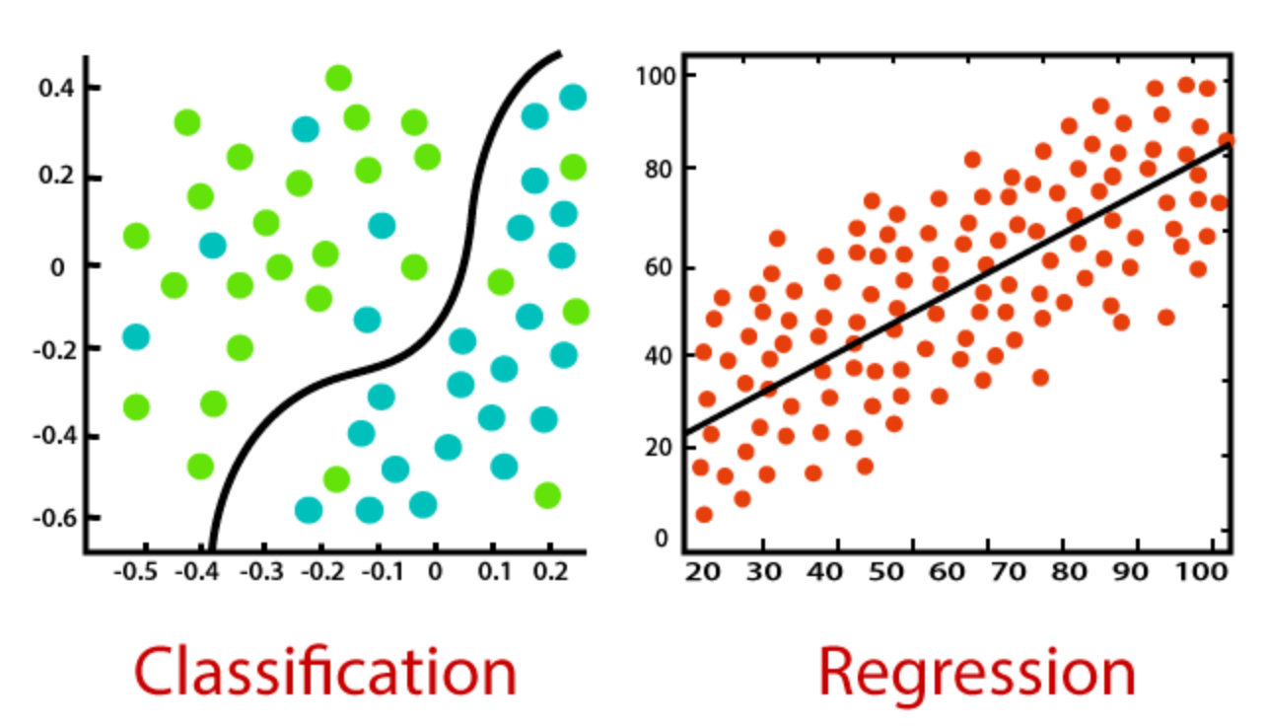

Slide 12
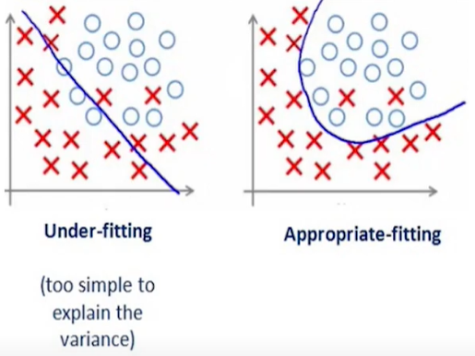

Slide 13
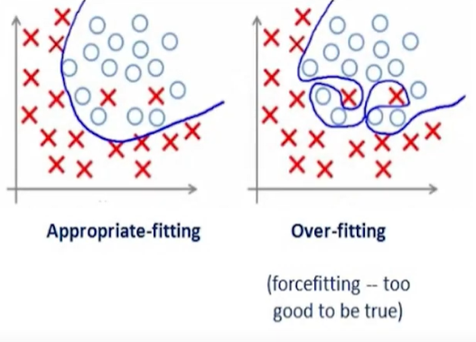

Slide 14

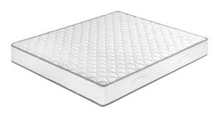
MODELLO
DATA

Slide 15
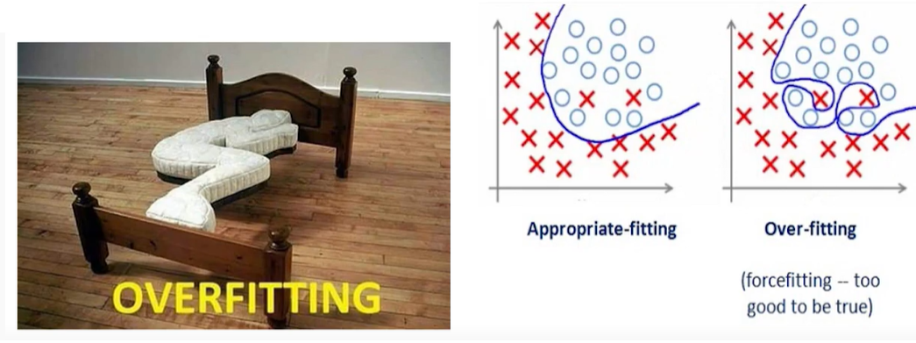

Slide 16
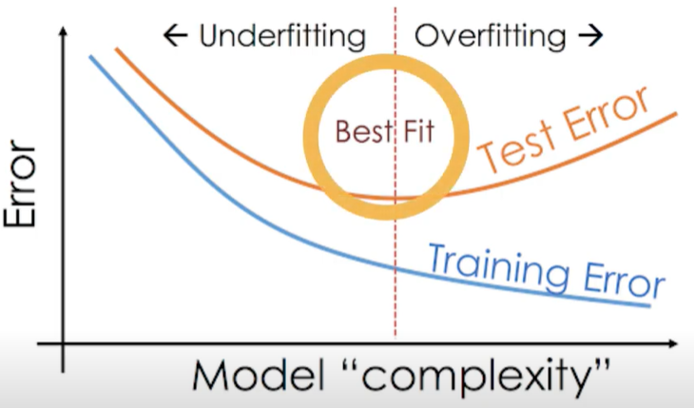

Slide 17
BIAS E VARIANZA

Slide 18
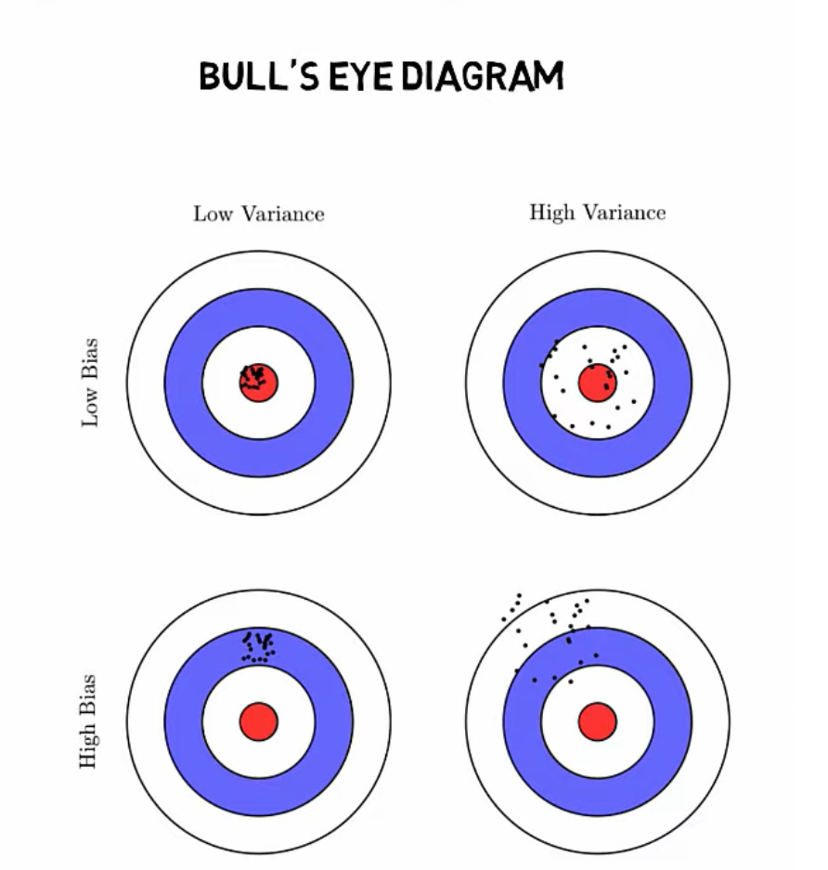

Slide 19
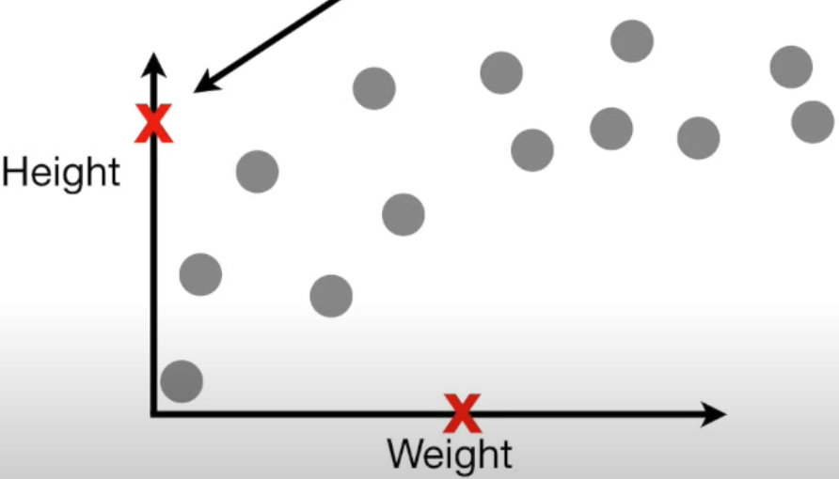
Peso – Altezza

Slide 20
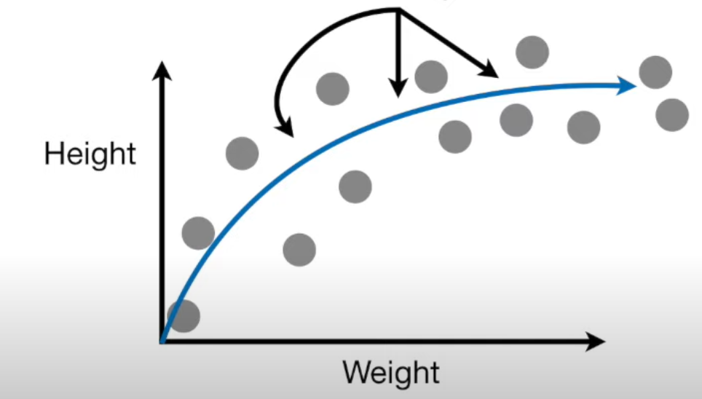

Slide 21
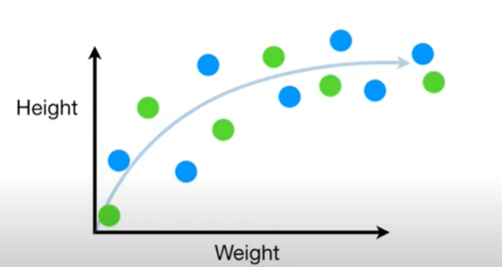
AZZURRI = TRAINING SET
VERDI = TEST SET

Slide 22
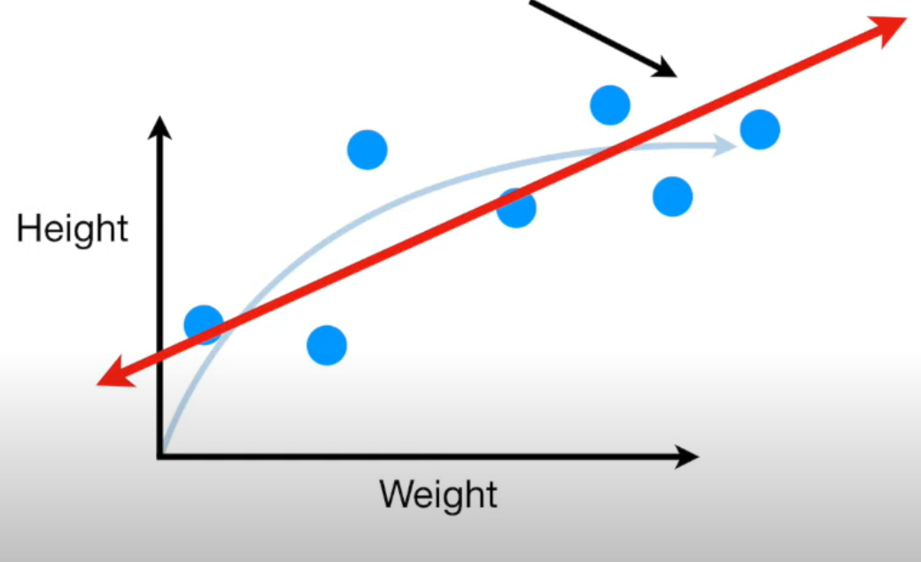

Slide 23
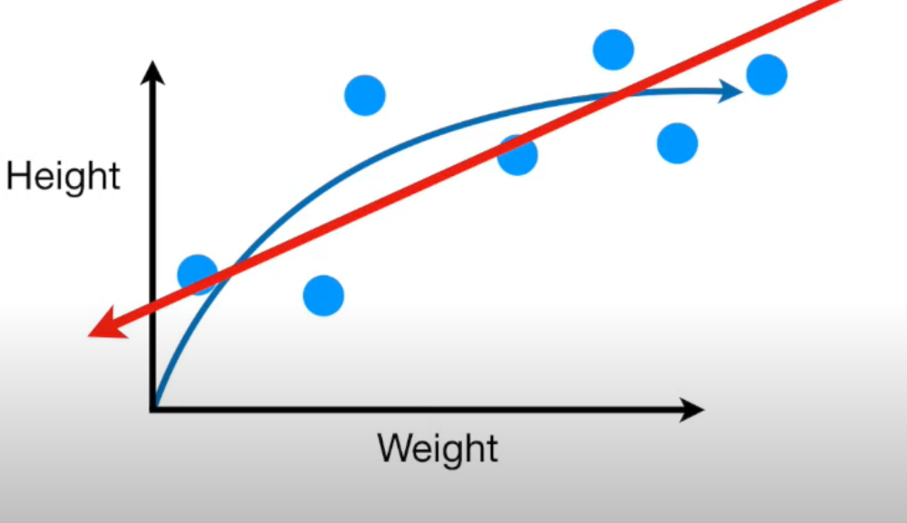
L’inabilità del modello di ML di descrivere correttamente la relazione è definite come BIAS

Slide 24
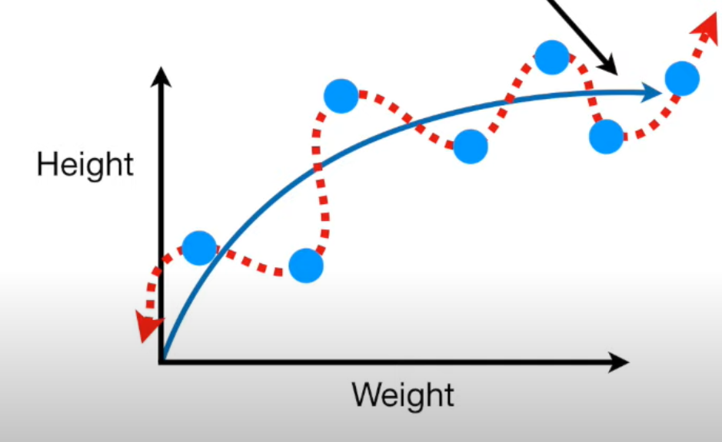

Slide 25
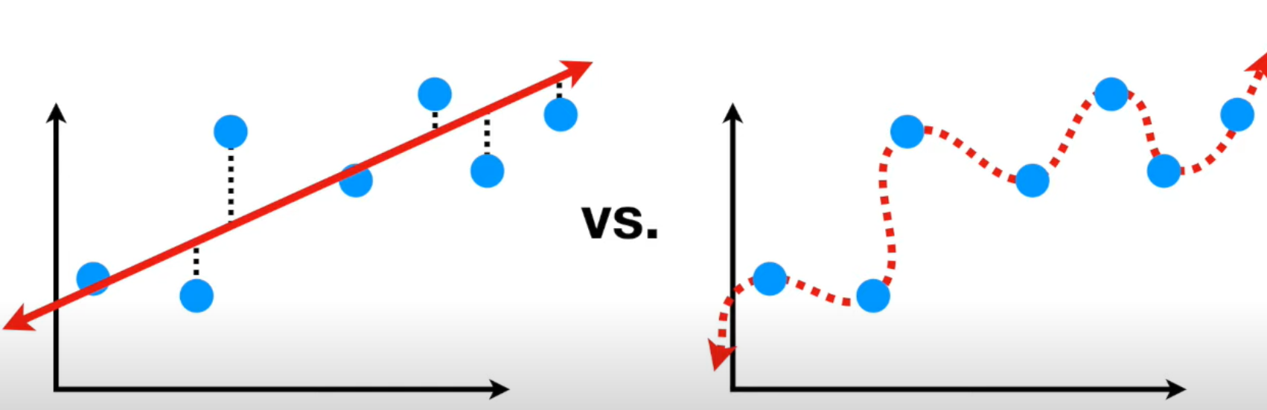
REGRESSIONE
LINEARE
MODELLO COMPLESSO

Slide 26
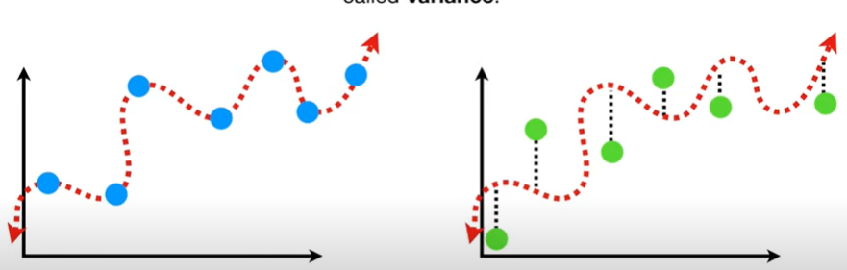
L’ inabilità del modello di ML di descrivere performare bene anche nel test set è definite come VARIANZA

Slide 27
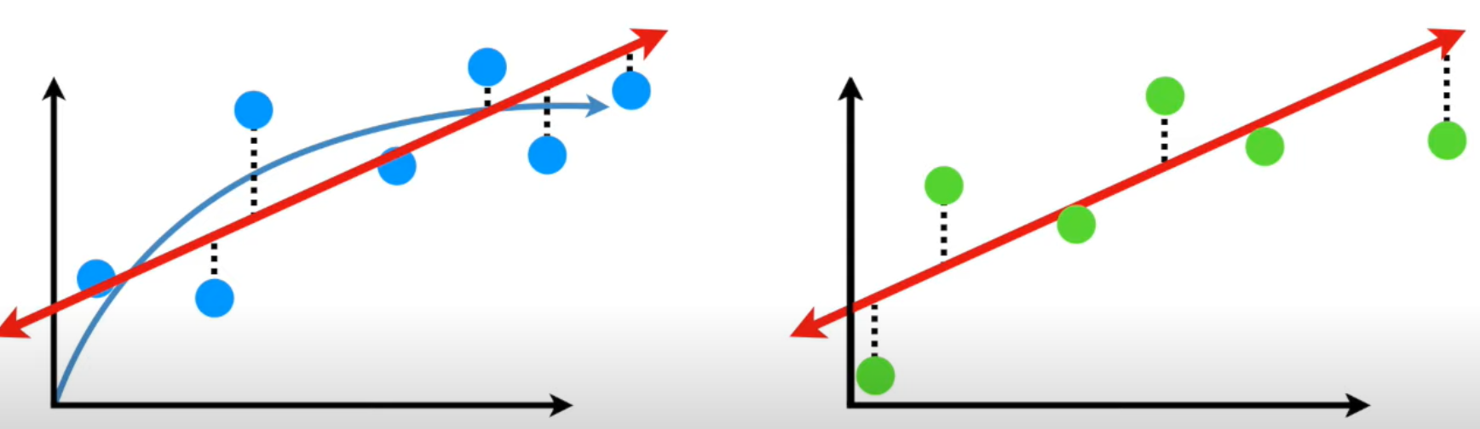
L’ERROE DELLA REGRESSIONE LINEARE SULLA PARTE DI TRAINING E TEST è COMPARABILE

Slide 28
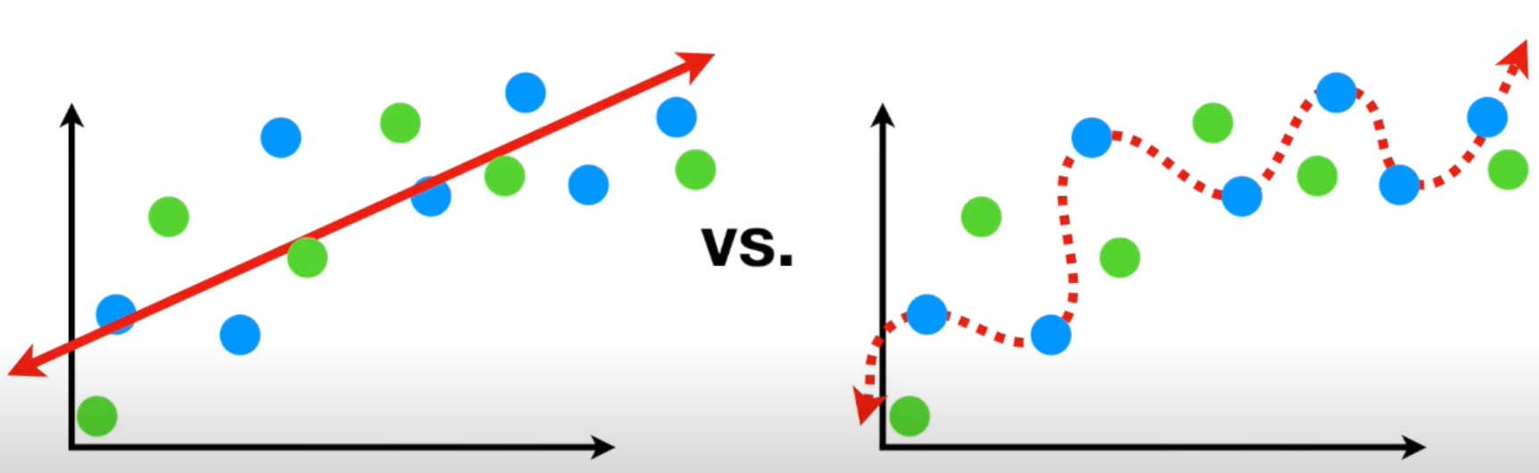
REGRESSIONE LINEARE
MODELLO COMPLESSO

Slide 29
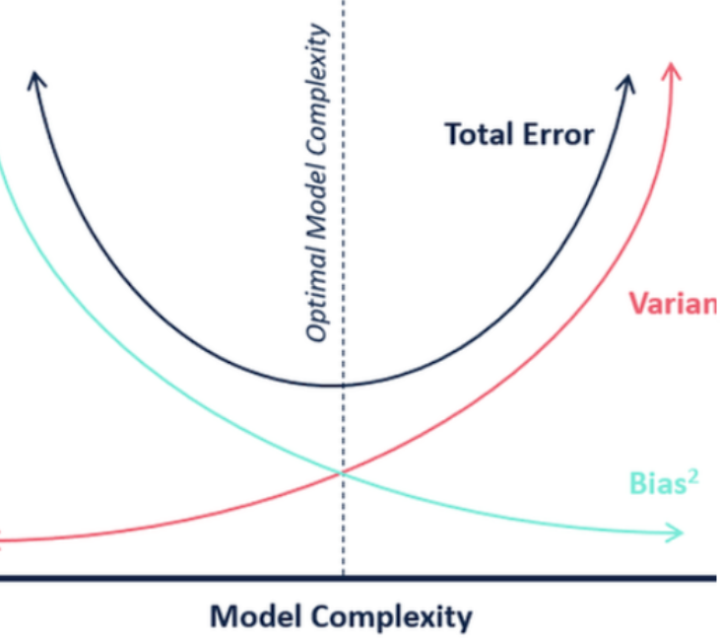

Slide 30
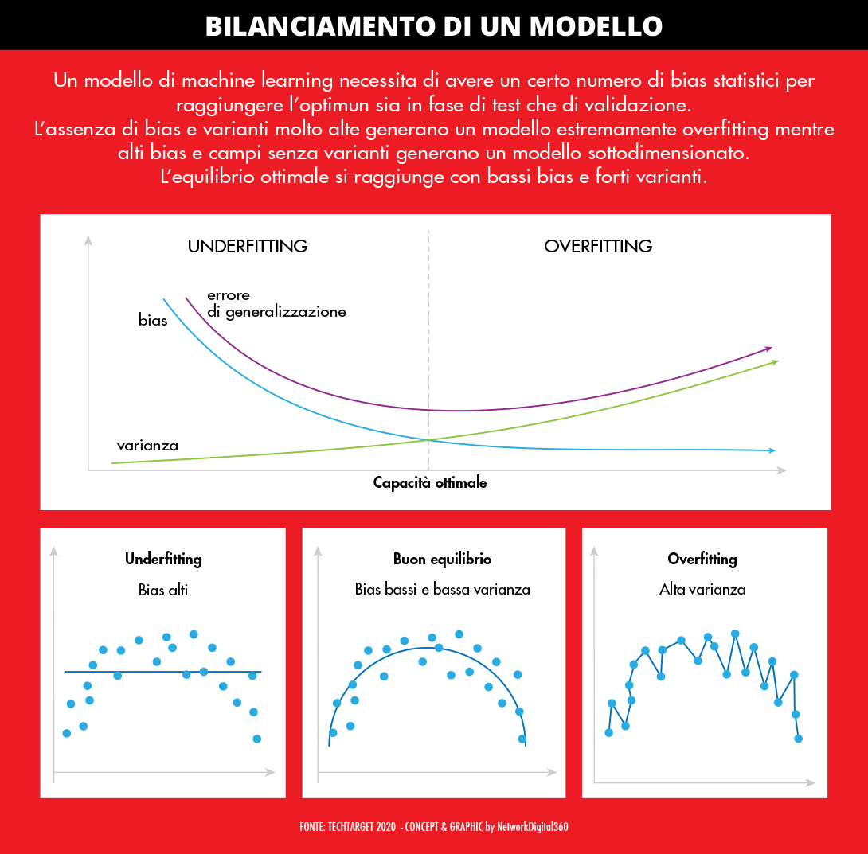

Slide 31
VARIANZA
La Varianza fa riferimento alla sensibilità (sensitivity) del modello alle piccole variazioni nel dataset di training.
Cresce all’aumentare dei gradi di libertà (degrees of freedom).
Ad esempio, è assai probabile che un modello polinomiale di alto grado abbia una high variance e di conseguenza sia prone all’overfitting.
Questo perché l’attenzione posta ai dati di training è eccessiva, e la generalizzazione su quelli mai visti prima pessima.
Come risultato, le performance in allenamento sono ottime e in testing scandalose: overfitting!
BIAS
Usiamo il termine bias per riferirci all’accuratezza del modello (accuracy), che può essere influenzata dalle assunzioni errate. (wrong assumption)
All’aumentare della complessità di un modello infatti, la variance crescerà mentre la bias diminuirà (overfitting)
Contrariamente, ridurre la complessità implica un aumento del bias e una diminuzione della variance. (underfitting)

